Slide 1
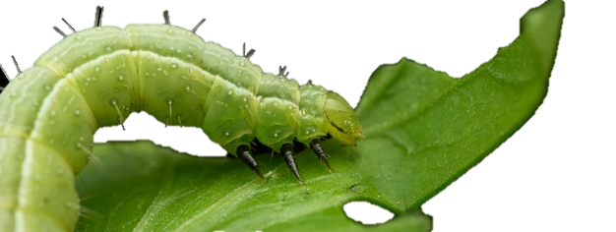
Biodiversidade: Interações entre Organismo Ambiente
Módulo 2 – Populações e suas interações
Aula 7. 8. Relações ecológicas
Edlley Pessoa

Slide 2
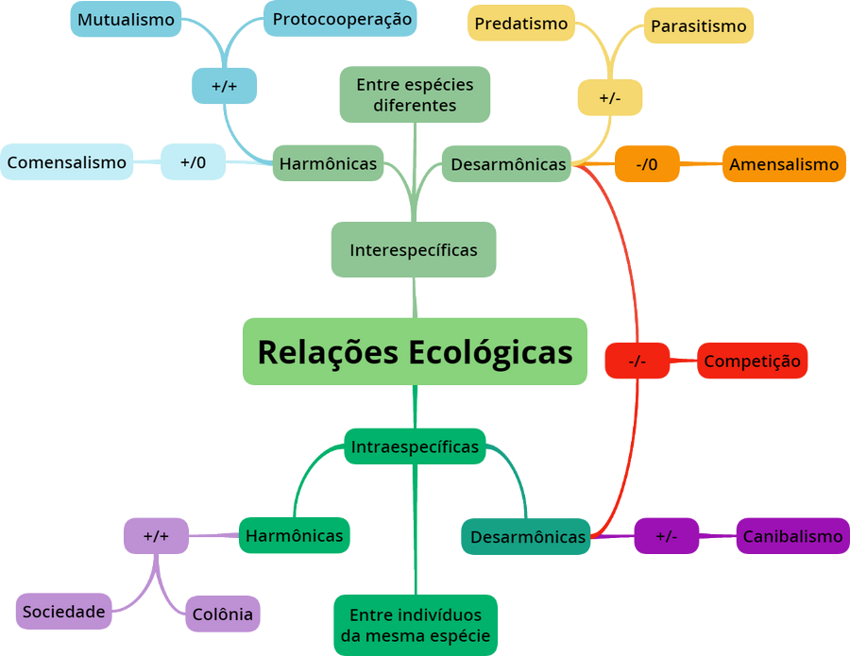
Aula 8. Relações ecológicas

Slide 3
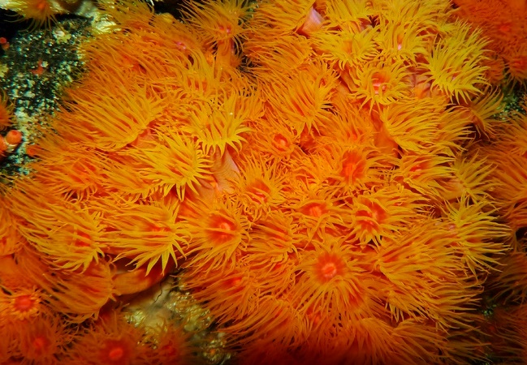
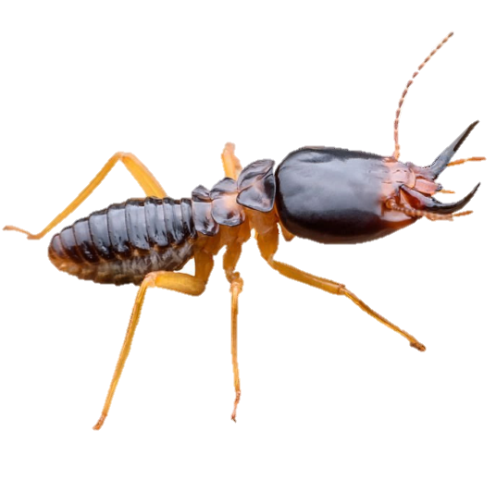
Aula 8. Relações ecológicas
Intraespecíficas

Slide 4
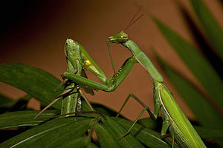
Aula 8. Relações ecológicas
Intraespecíficas

Slide 5
Aula 8. Relações ecológicas

Slide 6
Aula 8. Relações ecológicas
COMPETIÇÃO
A competição ocorre quando indivíduos estão sujeitos a recursos limitados
Lei do Mínimo de Liebig - uma população aumenta até que o suprimento do recurso mais limitante acabe.

Slide 7
Aula 8. Relações ecológicas
Exclusão competitiva

Slide 8
Aula 8. Relações ecológicas
Competição – resistência

Slide 9
Aula 8. Relações ecológicas
Competição – predação

Slide 10
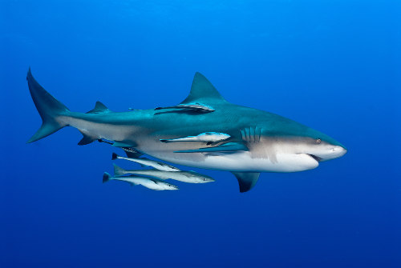
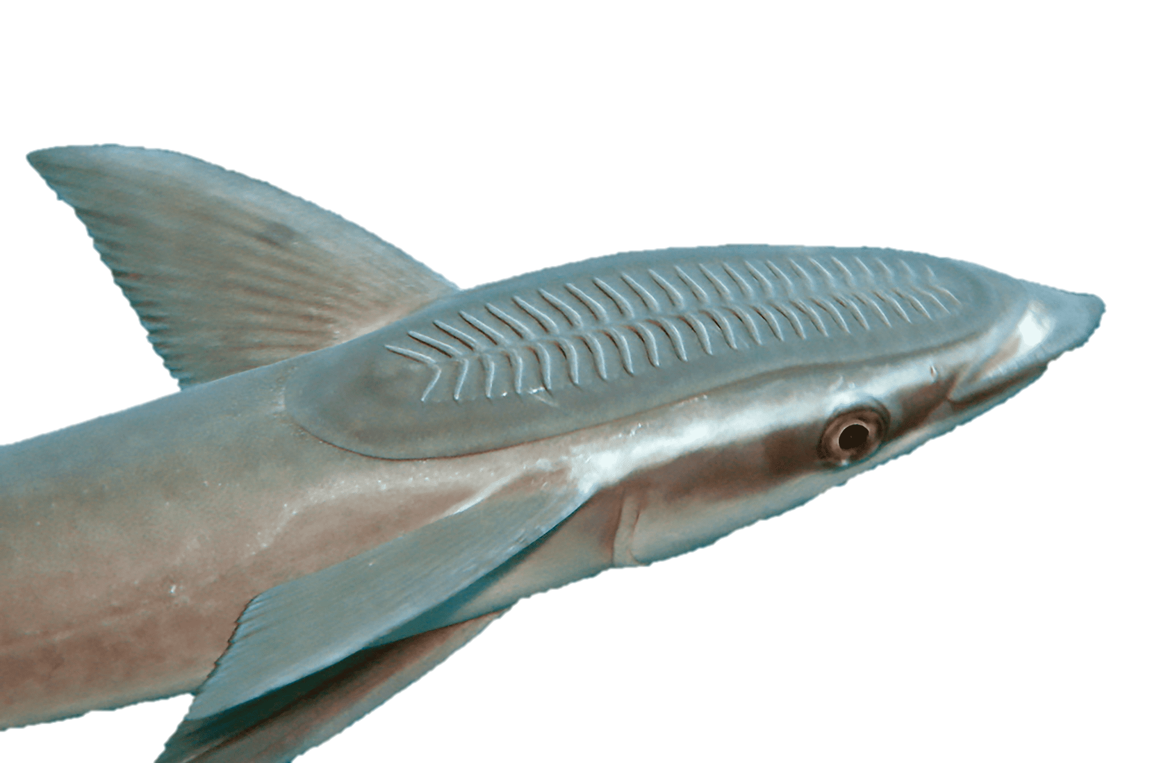
Aula 8. Relações ecológicas
Interespecíficas
rêmoras

Slide 11
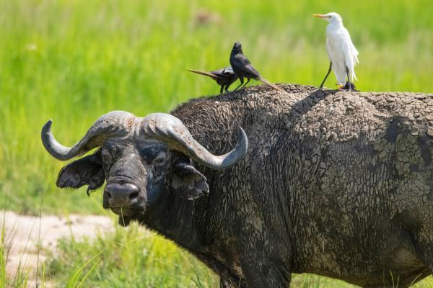
Aula 8. Relações ecológicas
Interespecíficas

Slide 12
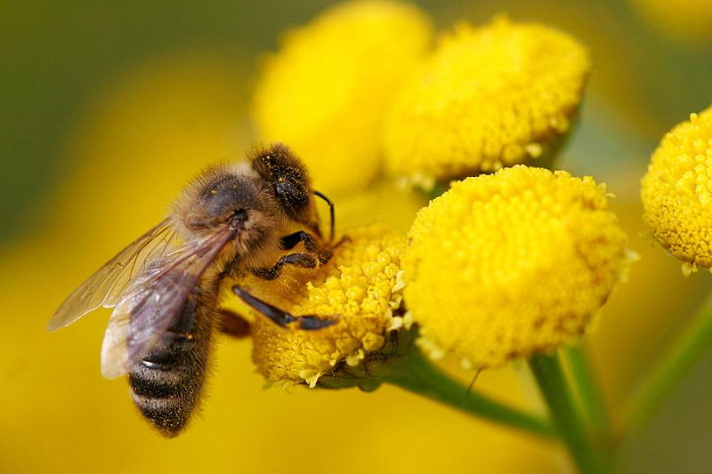
Aula 8. Relações ecológicas
Interespecíficas

Slide 13
Aula 8. Relações ecológicas
MUTUALISMO
Generalista Espécie que interage com muitas outras espécies.
Especialista Espécie que interage com uma única espécie diferente ou com poucas espécies muito aparentadas.
Mutualistas obrigatórios (simbiose) - Duas espécies que proporcionam mutuamente benefícios de aptidão e que necessitam uma da outra para se manterem.

Slide 14
Aula 8. Relações ecológicas
MUTUALISMO
Plantas e fungos

Slide 15
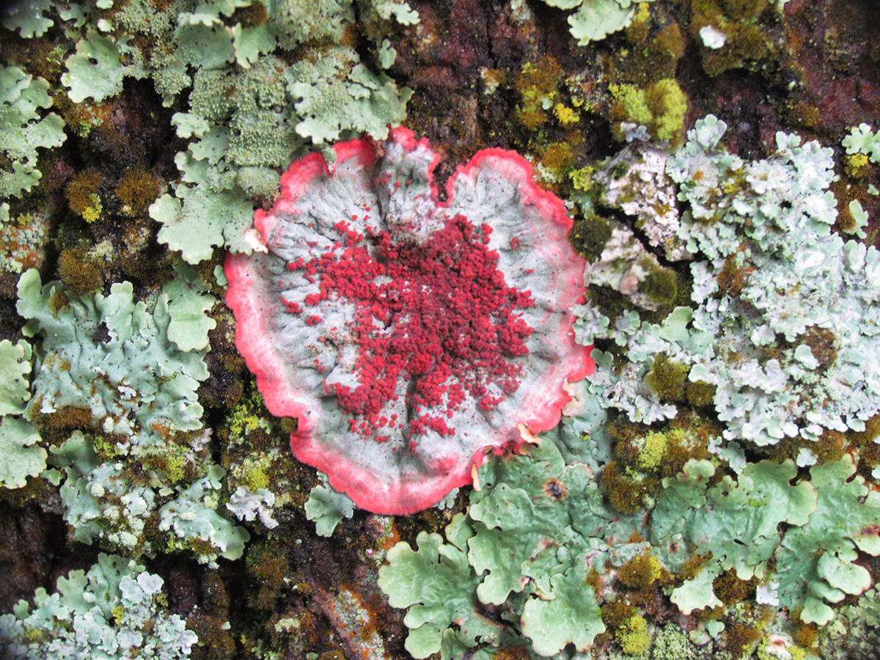
Aula 8. Relações ecológicas
MUTUALISMO
Plantas e fungos

Slide 16
Aula 8. Relações ecológicas
MUTUALISMO
Plantas e bactérias

Slide 17
Aula 8. Relações ecológicas
MUTUALISMO
Plantas e animais

Slide 18
Aula 8. Relações ecológicas
MUTUALISMO
Plantas e animais
Nectários extraflorais

Slide 19
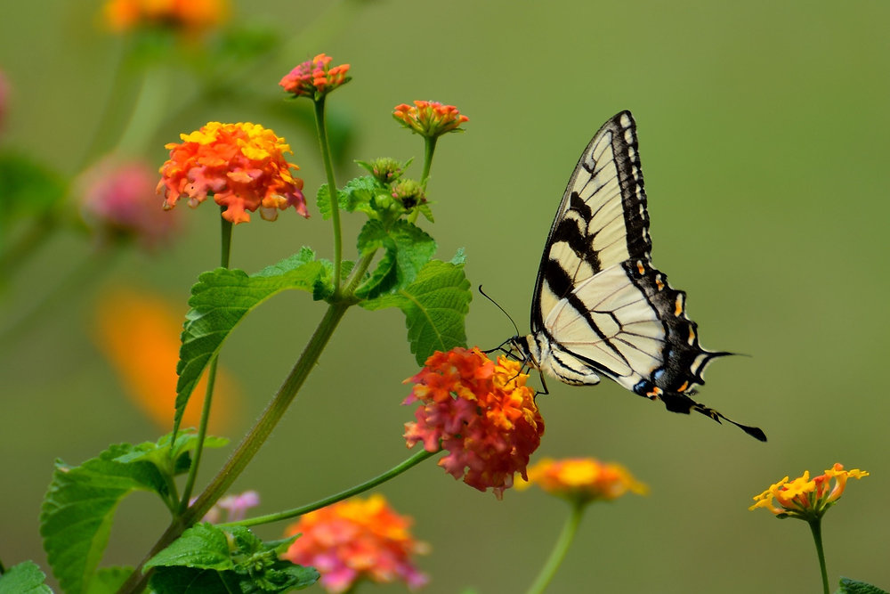
Aula 8. Relações ecológicas
MUTUALISMO
Plantas e animais

Slide 20
Aula 8. Relações ecológicas
MUTUALISMO
Plantas e animais
Elaiossomo

Slide 21
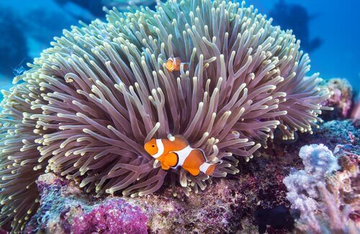
Aula 8. Relações ecológicas
MUTUALISMO
Entre animais

Slide 22
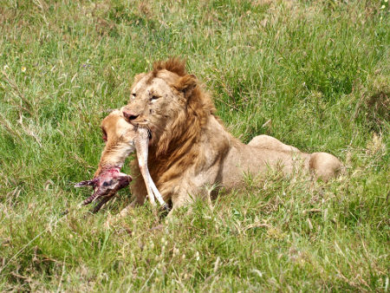
Aula 8. Relações ecológicas
Interespecíficas

Slide 23
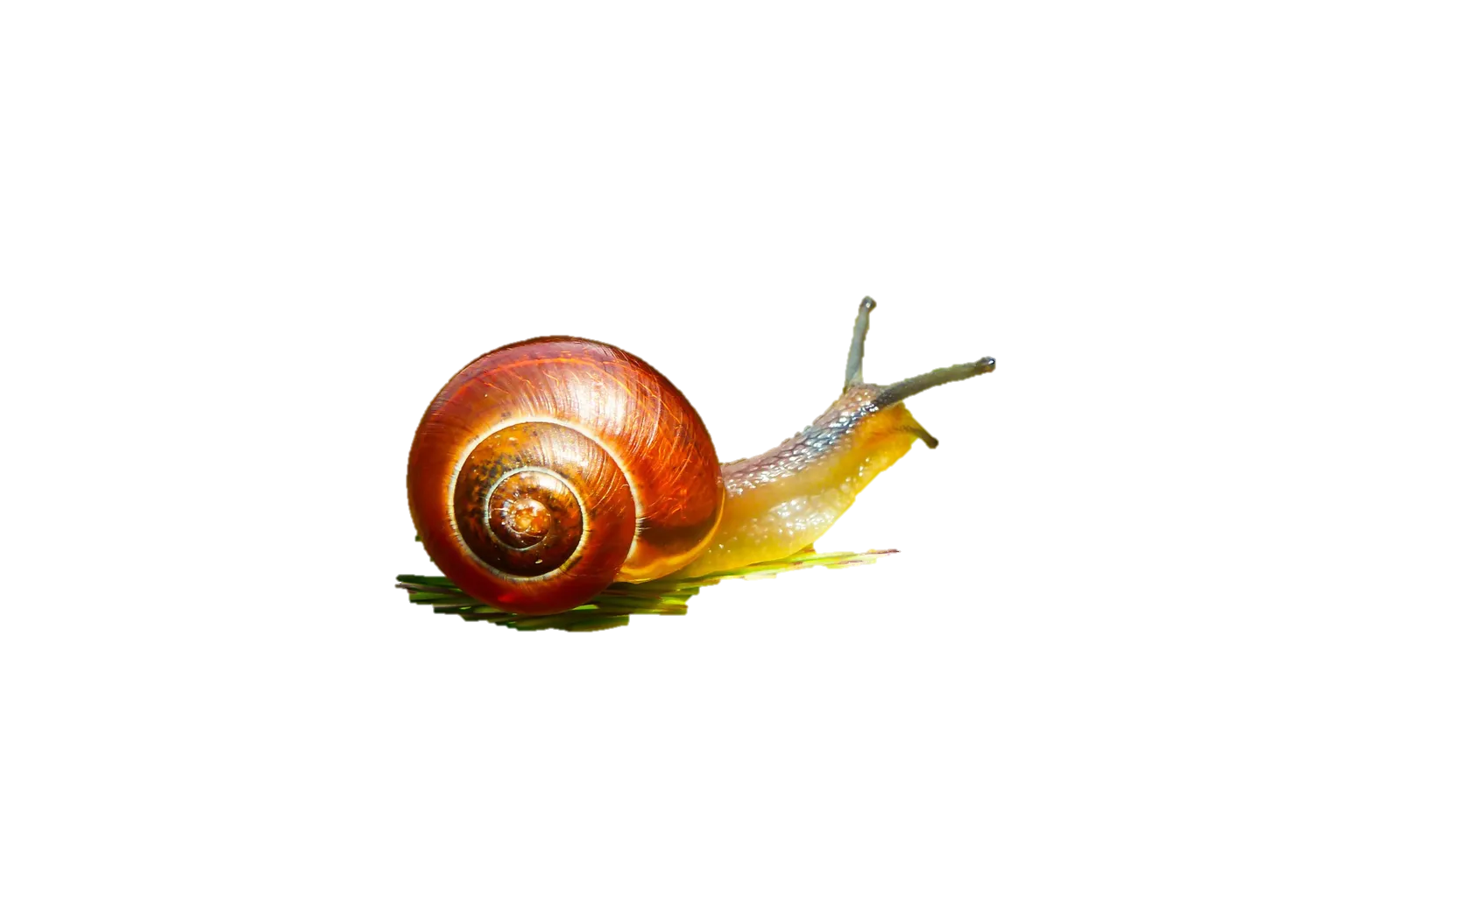
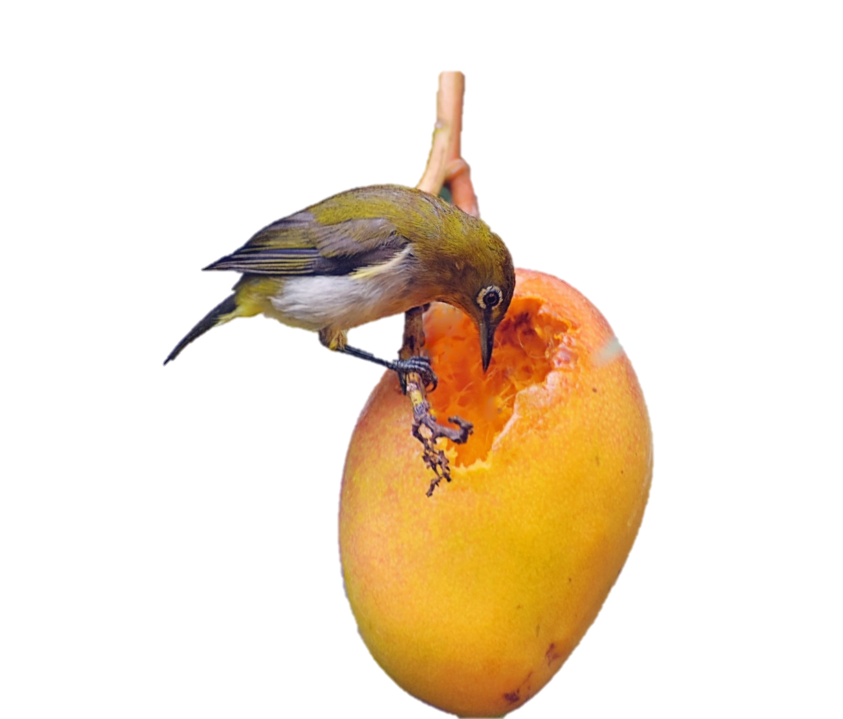
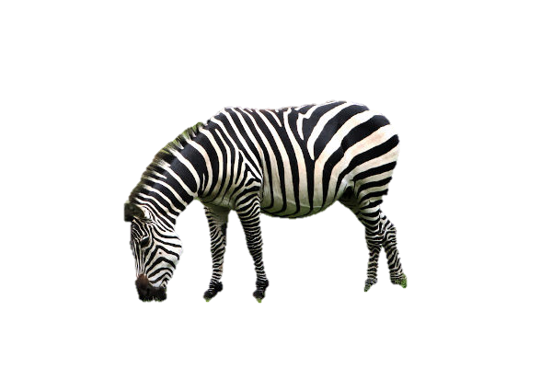
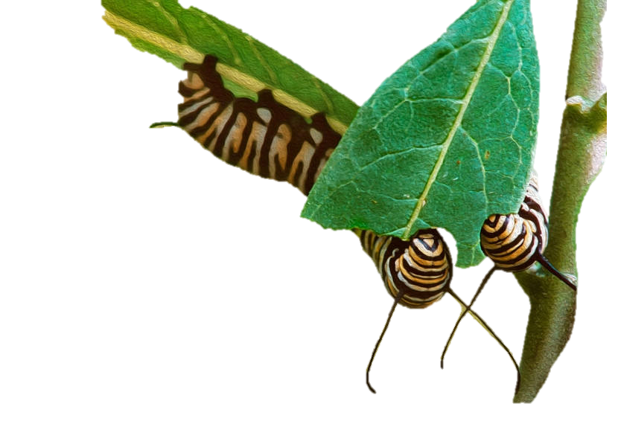
Aula 8. Relações ecológicas
HERBÍVOROS

Slide 24
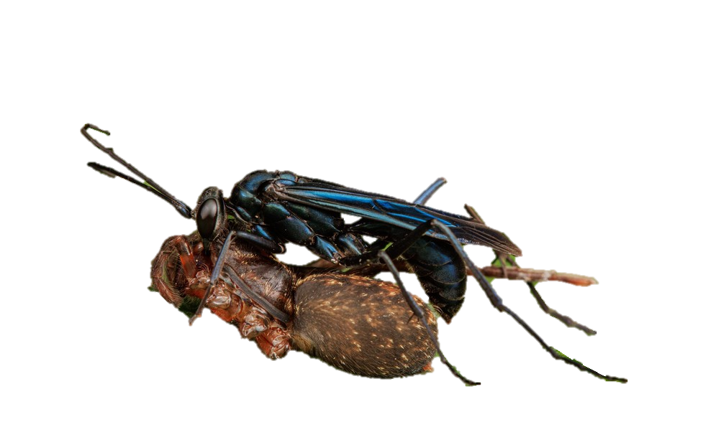
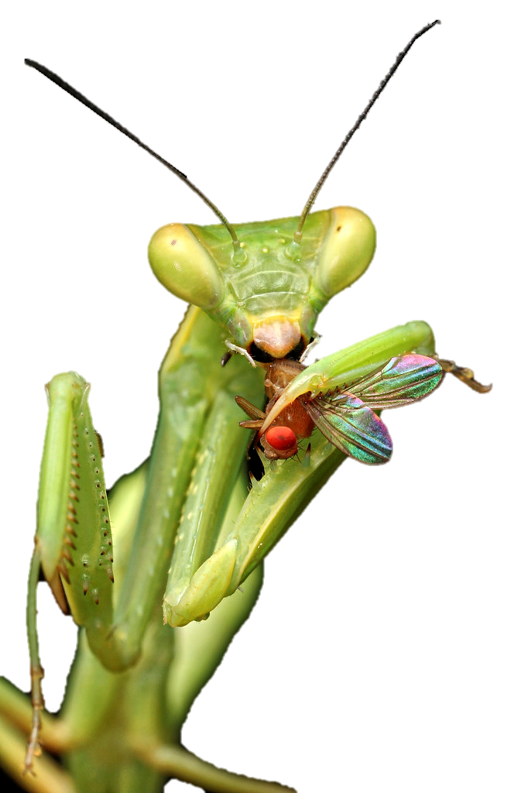
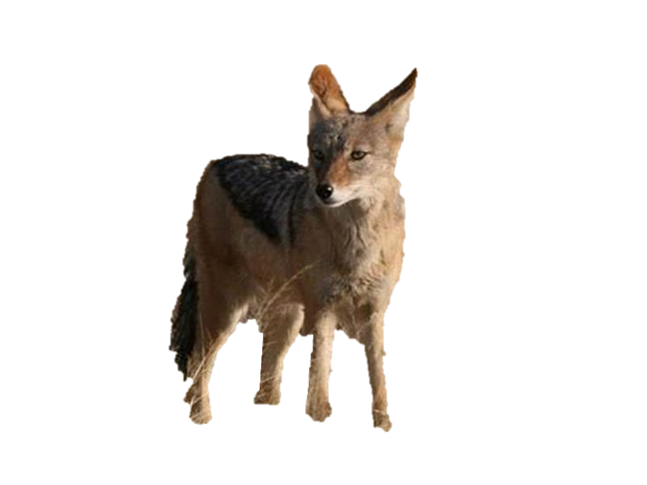
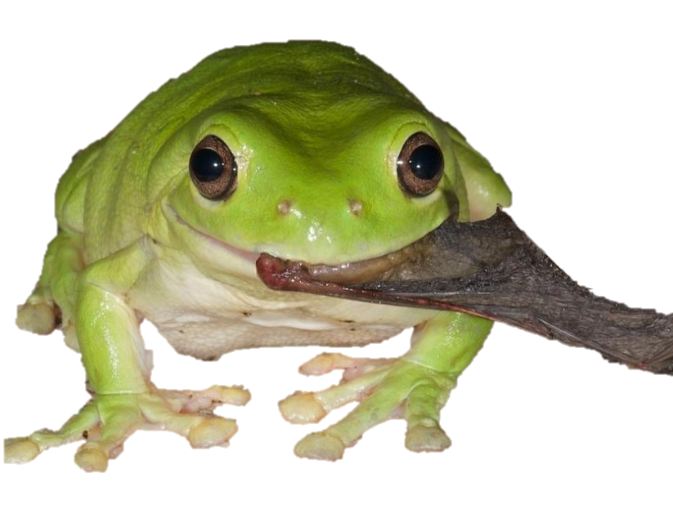
Aula 8. Relações ecológicas
MESOPREDADORES

Slide 25
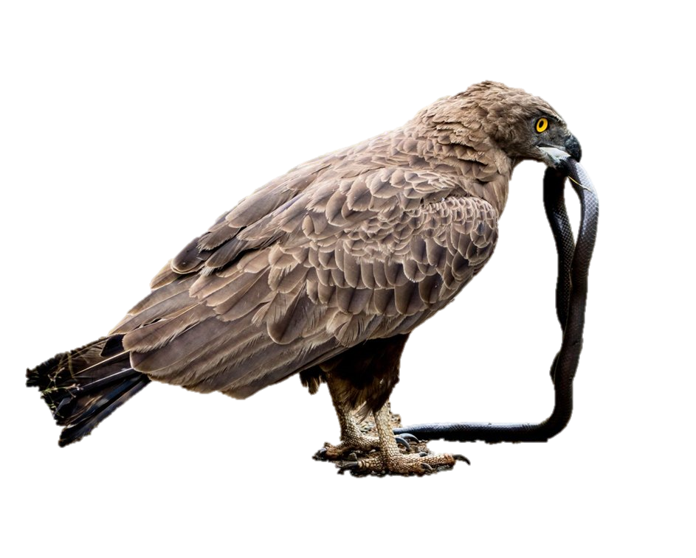
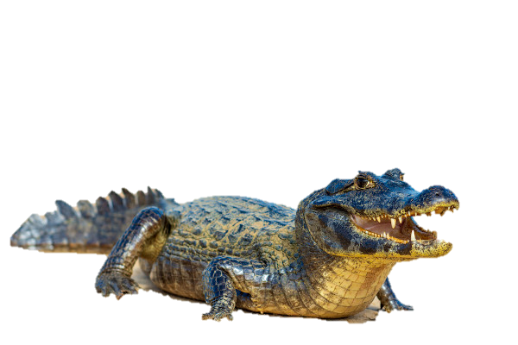
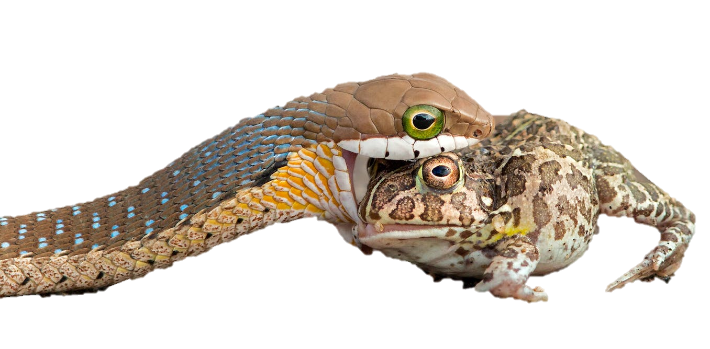
Aula 8. Relações ecológicas
PREDADORES de TOPO

Slide 26
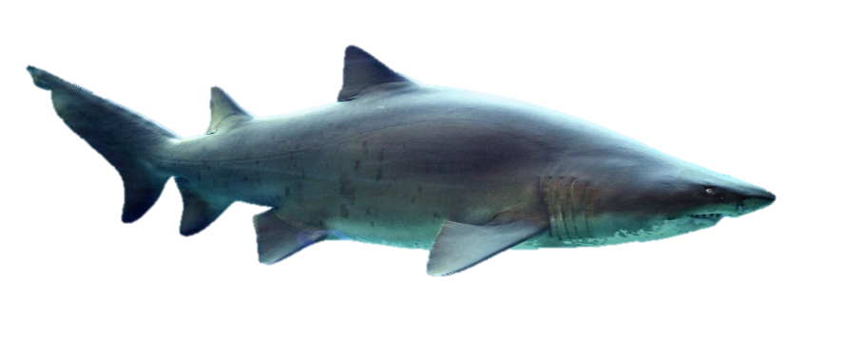
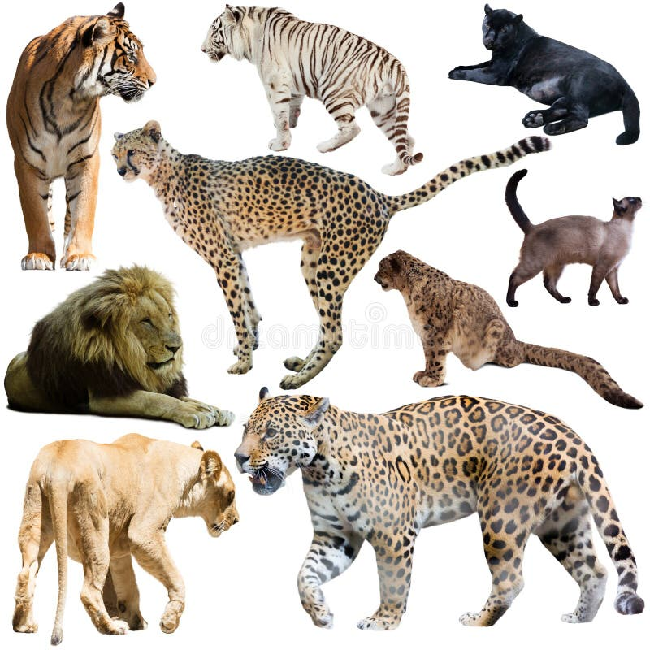
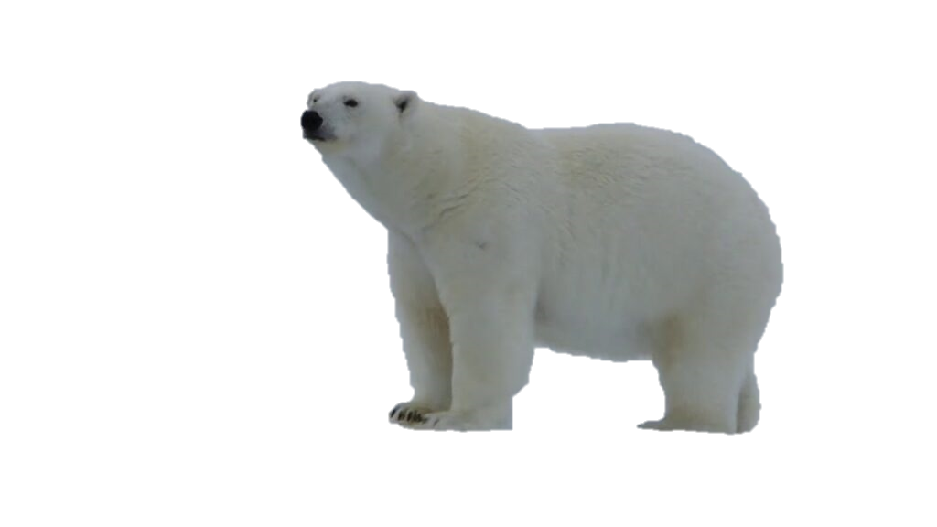
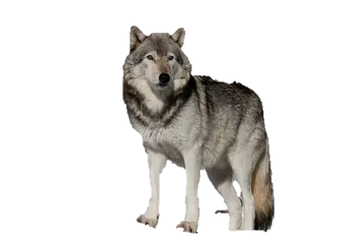
Aula 8. Relações ecológicas
PREDADORES de TOPO

Slide 27
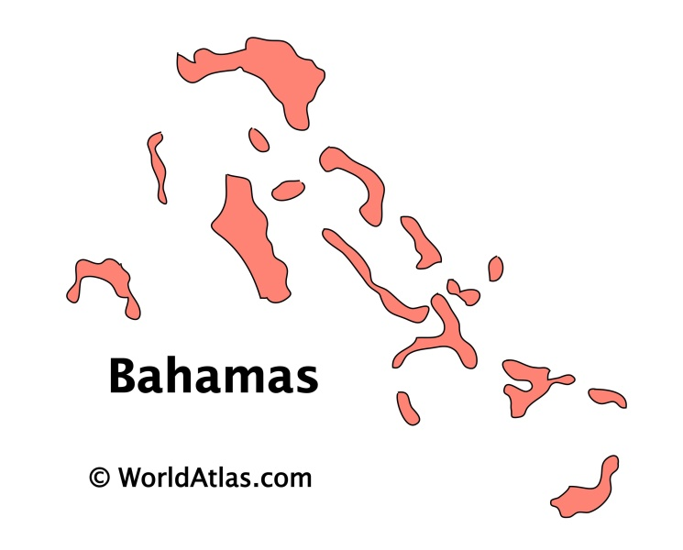
Aula 8. Relações ecológicas
Populações são limitadas primordialmente pelo que consomem ou pelo que as consome

Slide 28
Aula 8. Relações ecológicas
Introdução – Controle Biológico

Slide 29
Aula 8. Relações ecológicas

Slide 30
Aula 8. Relações ecológicas

Slide 31
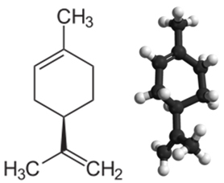
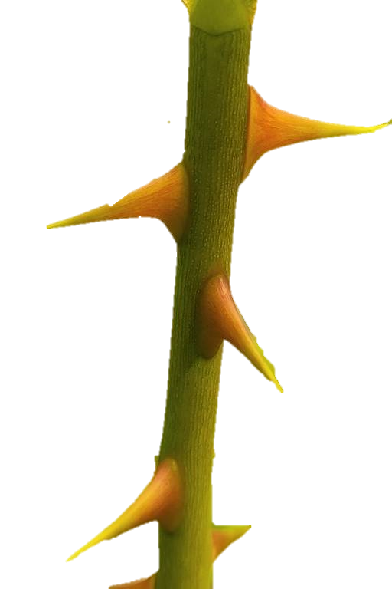
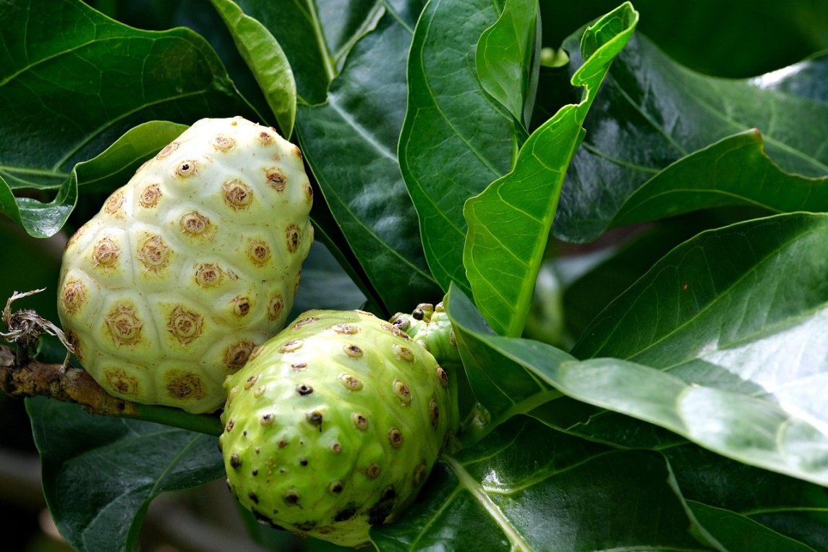
Aula 8. Relações ecológicas
A predação e a herbivoria favorecem a evolução de defesas
DEFESAS CONTRA HERBÍVOROS
Defesas químicas (terpenos, taninos, alcalóides etc)
Defesas estruturais

Slide 32
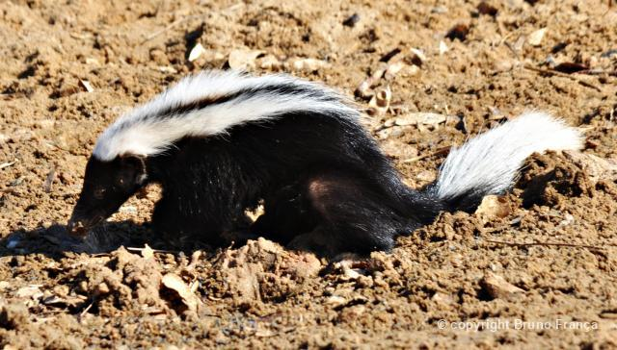
Aula 8. Relações ecológicas
A predação e a herbivoria favorecem a evolução de defesas
DEFESAS CONTRA PREDADORES
Defesas comportamentais/químicas

Slide 33
Aula 8. Relações ecológicas
A predação e a herbivoria favorecem a evolução de defesas
DEFESAS CONTRA PREDADORES
Mimetismo batesiano das defesas químicas

Slide 34
Aula 8. Relações ecológicas
A predação e a herbivoria favorecem a evolução de defesas
DEFESAS CONTRA PREDADORES
Mimetismo Mulleriano das defesas químicas

Slide 35
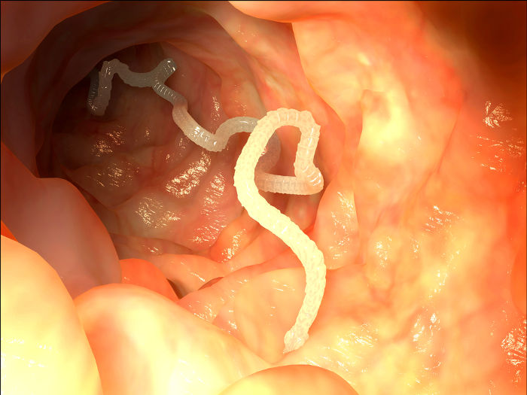
Aula 8. Relações ecológicas
Interespecíficas

Slide 36
Aula 8. Relações ecológicas
Parasitismo
Ectoparasitas

Slide 37
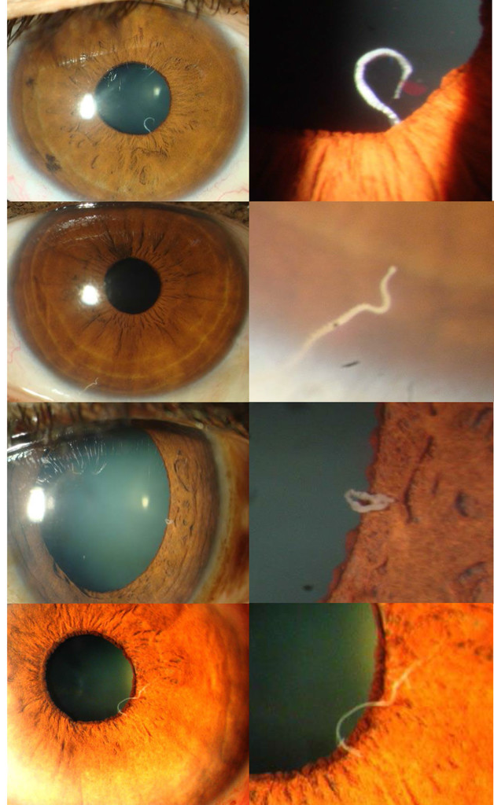
Aula 8. Relações ecológicas
Parasitismo
Endoparasitas

Slide 38
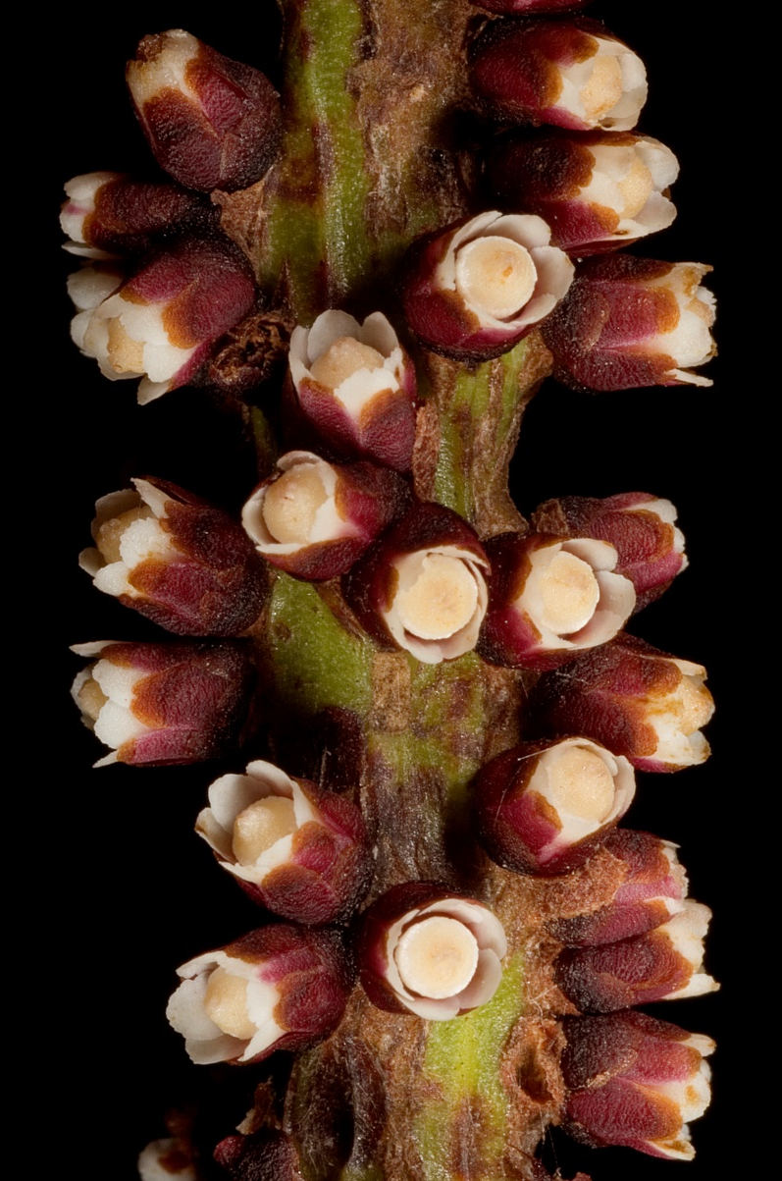
Aula 8. Relações ecológicas
Parasitismo em plantas
Holoparasitas

Slide 39
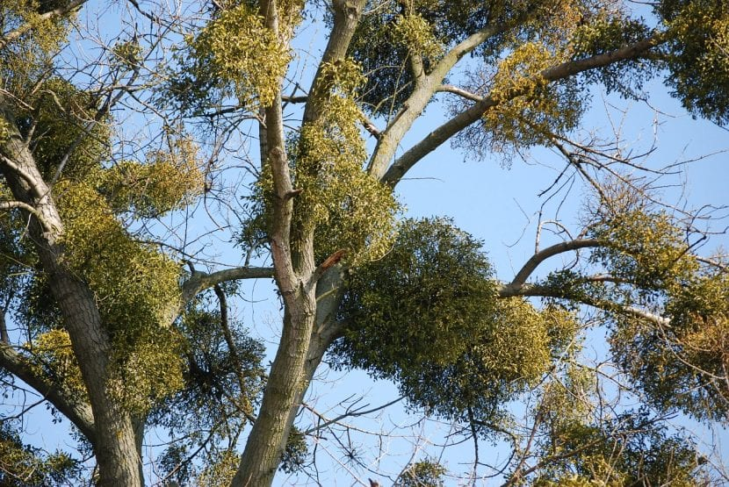
Aula 8. Relações ecológicas
Parasitismo em plantas
Hemiparasitas

Slide 40
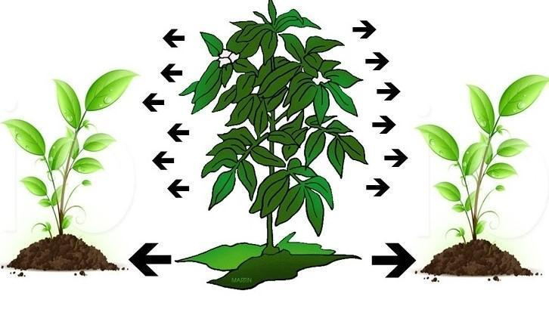
Aula 8. Relações ecológicas
Interespecíficas
Antibiose/alelopatia

Slide 41
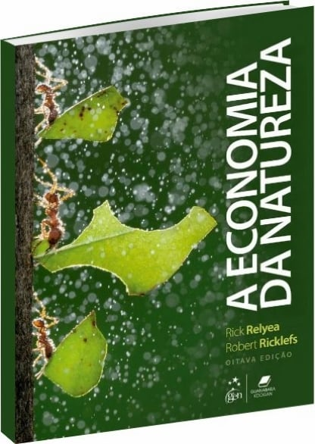
Aula 8. Relações ecológicas
Aula 8. Relações ecológicas (Cáps. 14, 15, 16 e 17 do Ricklefs)

